Slide 1
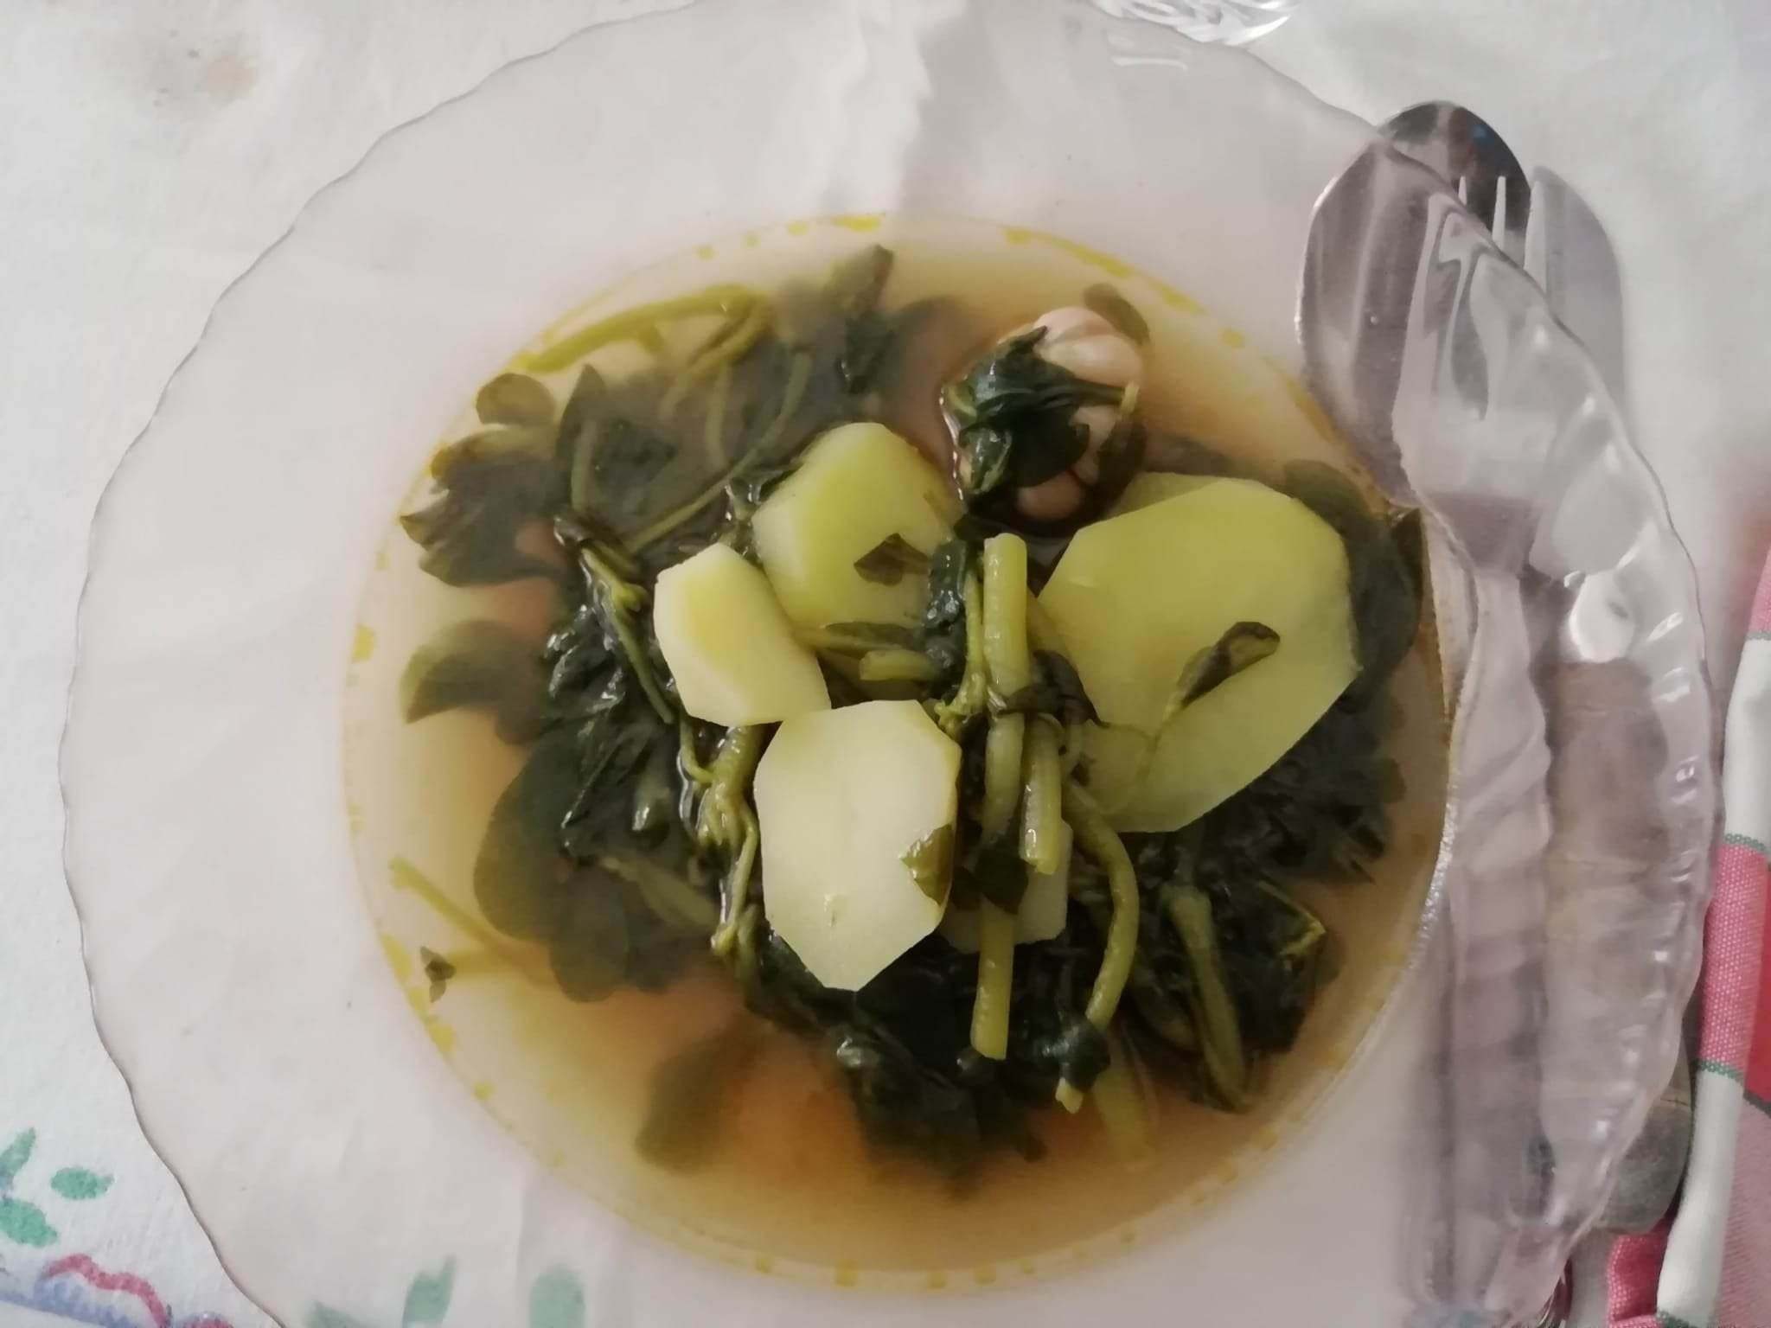
Desafio ASS 2022/2023
“Receitas Sustentáveis, têm Tradição”
TÍTULO DA RECEITA: Sopa de Beldroegas
INGREDIENTES:
2 cabeças de alho
Azeite
Batatas
Pimentão doce em pó
Beldroegas
Sal
Queijo de cabra
Ovos
https://alimentacaosaudavelesustentavel.abae.pt/desafios-2022-2023/receitas-sustentaveis/

Slide 2
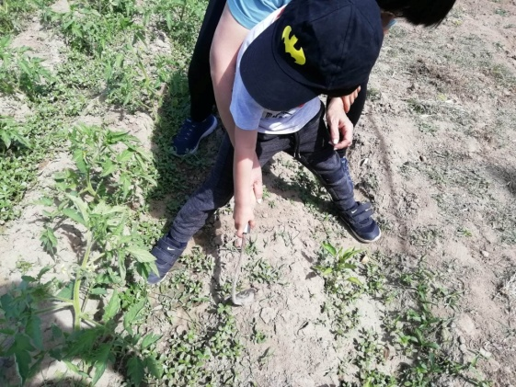
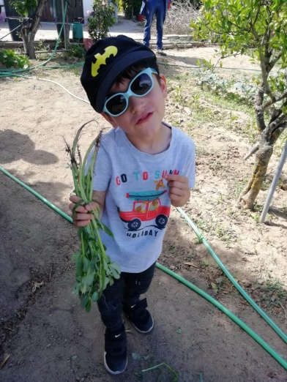
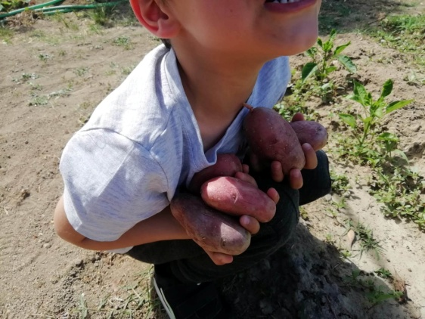
Desafio ASS 2022/2023
“Receitas Sustentáveis, têm Tradição”
PROCEDIMENTOS:
1º) Vamos à horta colher as beldroegas
2º) E apanhar as batatas
https://alimentacaosaudavelesustentavel.abae.pt/desafios-2022-2023/receitas-sustentaveis/

Slide 3
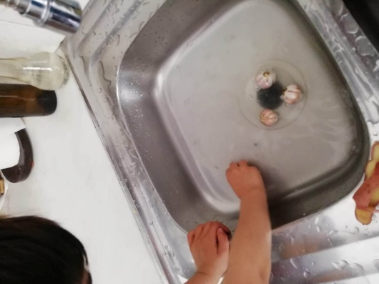
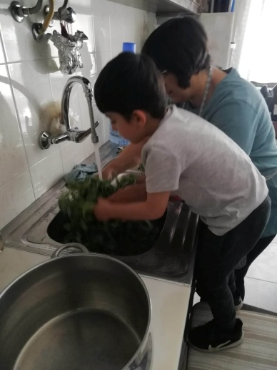
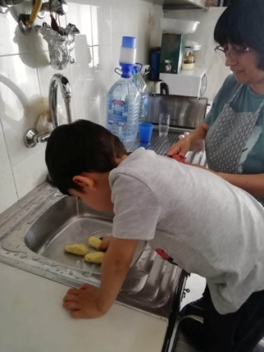
Desafio ASS 2022/2023
“Receitas Sustentáveis, têm Tradição”
PROCEDIMENTOS:
3º) Lavam-se as cabeças dos alhos e as
beldroegas
4º)Descascam-se e lavam-se as batatas
https://alimentacaosaudavelesustentavel.abae.pt/desafios-2022-2023/receitas-sustentaveis/

Slide 4
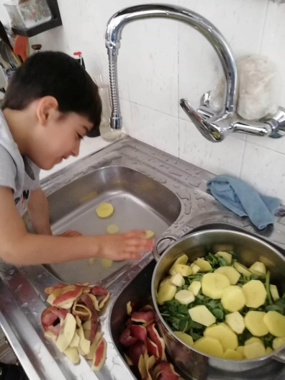
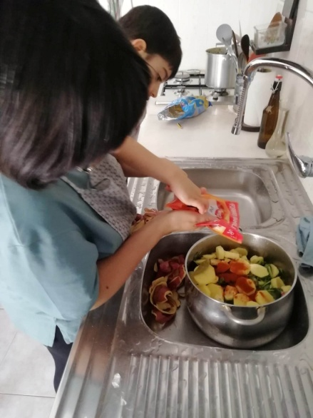
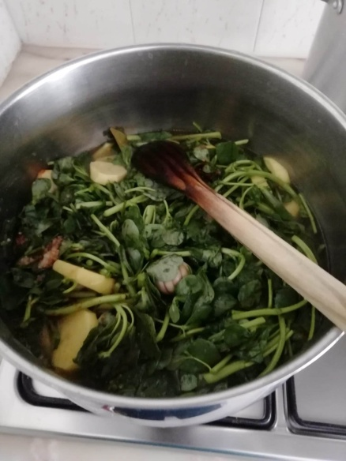
Desafio ASS 2022/2023
“Receitas Sustentáveis, têm Tradição”
PROCEDIMENTOS:
5º) Num tacho coloca-se o azeite e os alhos.
De seguida, coloca-se a água e quando começar
a ferver juntam-se as beldroegas, as batatas, sal,
uma folha de louro e uma pitada de pimentão
doce em pó.
6º) Quando as beldroegas estiverem quase cozinhadas,
colocam-se os ovos e o queijo partido em 4 (opcional).
7ª) Quando terminar de cozinhar podemos
servir com sopas de pão.
https://alimentacaosaudavelesustentavel.abae.pt/desafios-2022-2023/receitas-sustentaveis/

